Slide 1
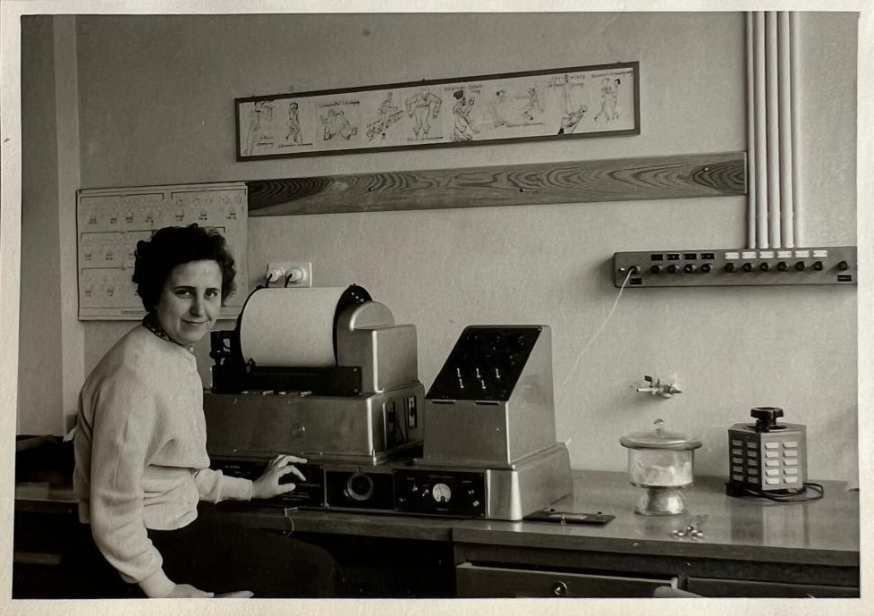
Juana Bellanato Fontecha (1925-2025)
De brillante alumna del Instituto Isabel la
Católica a reconocida científica del CSIC

Slide 2
Juana Bellanato Fontecha (1925-2025)
Datos biográficos y contexto en el que se desarrolló la trayectoria de Juana Bellanato
  Formación secundaria y universitaria
  Formación posdoctoral
  Labor profesional
En qué consistió el trabajo científico de Juana Bellanato. Espectroscopía
3. Homenaje del IES Isabel la Católica a su antigua alumna

Slide 3
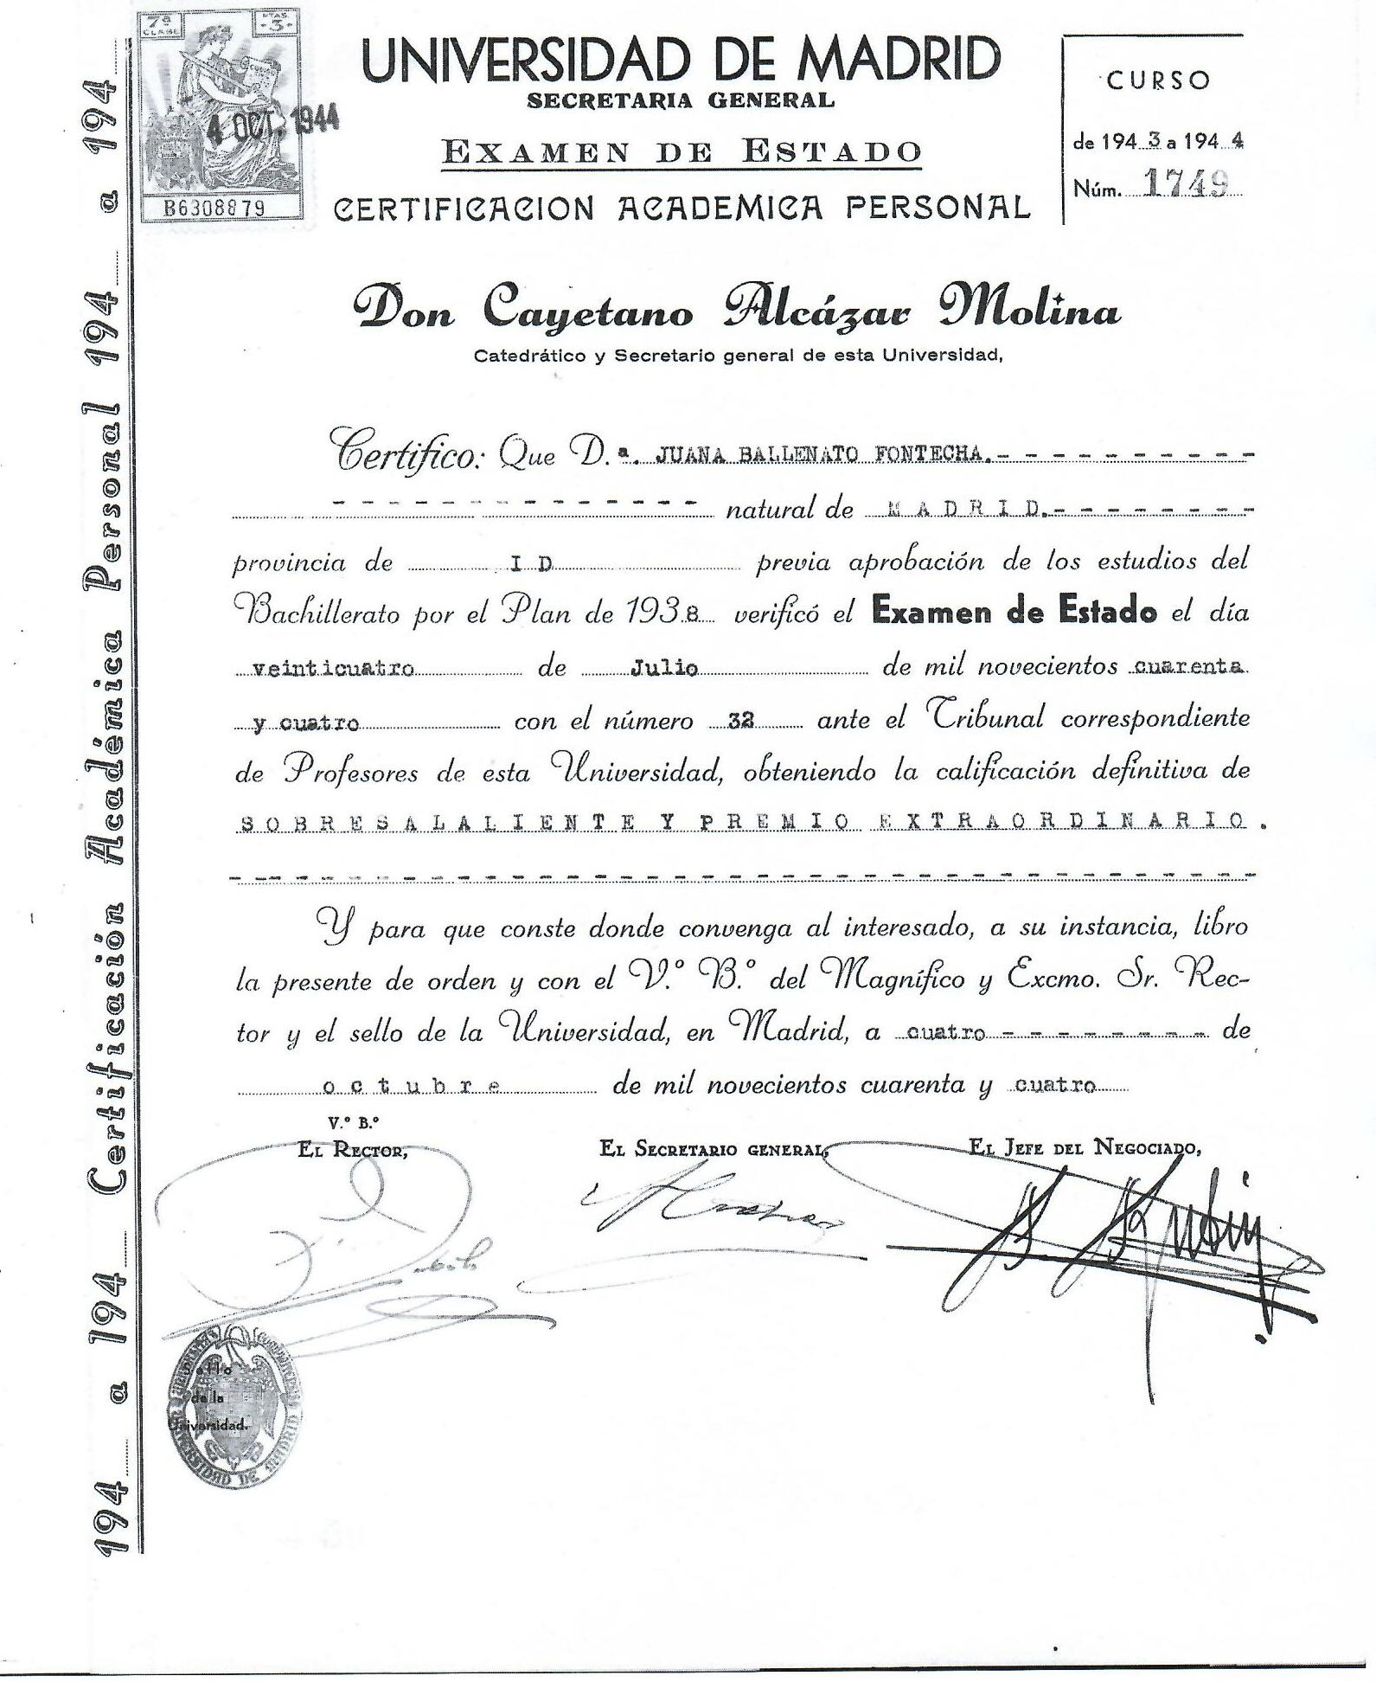
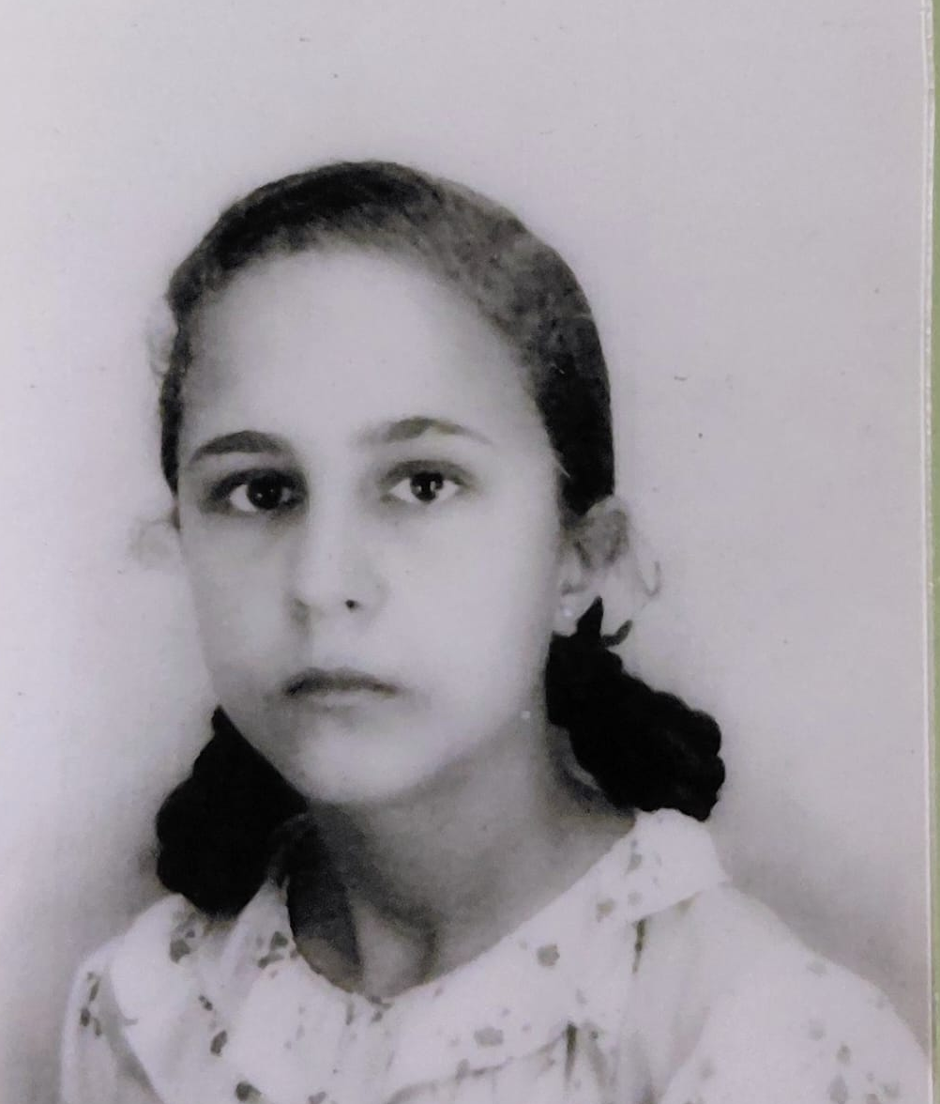
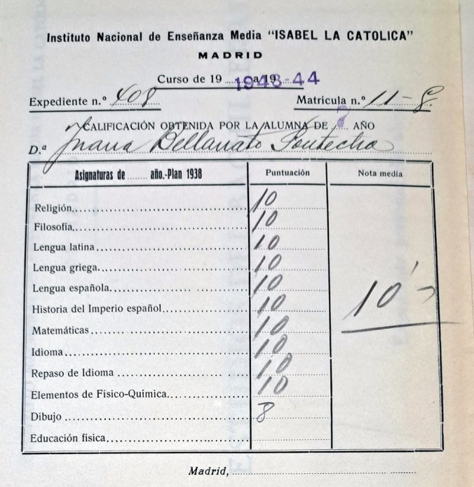
Formación Secundaria

Slide 4
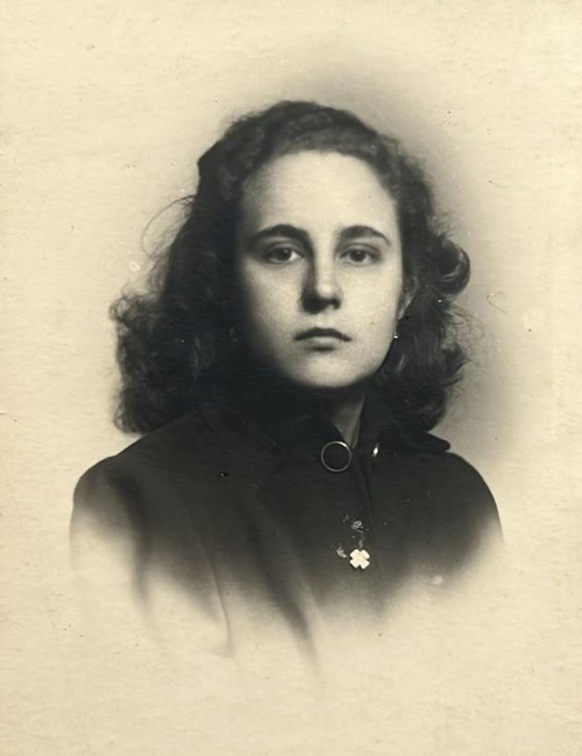
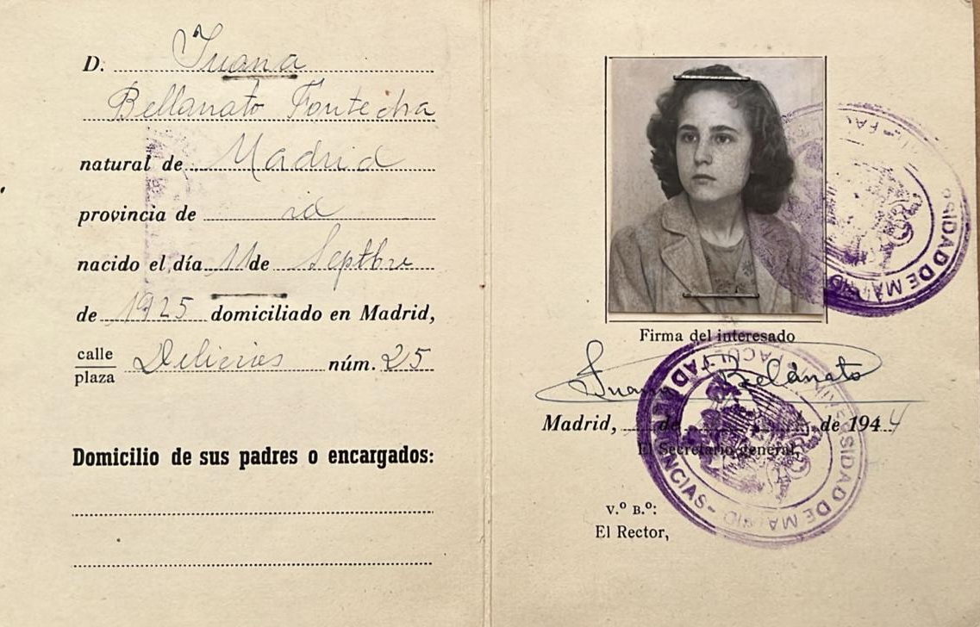
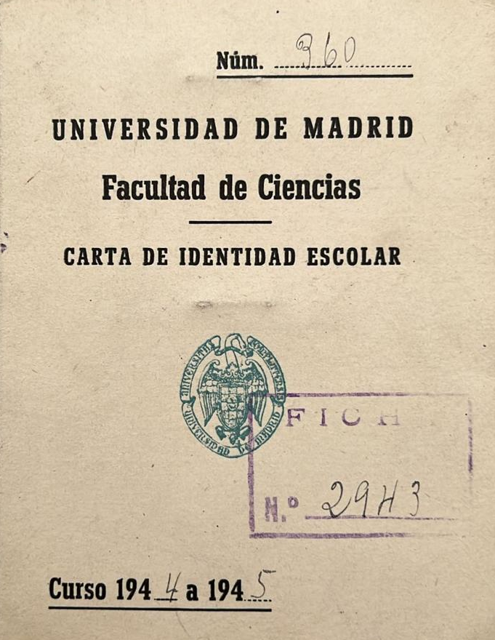
Formación universitaria
12,8% de mujeres universitarias en 1945.
11% en Ciencias.

Slide 5
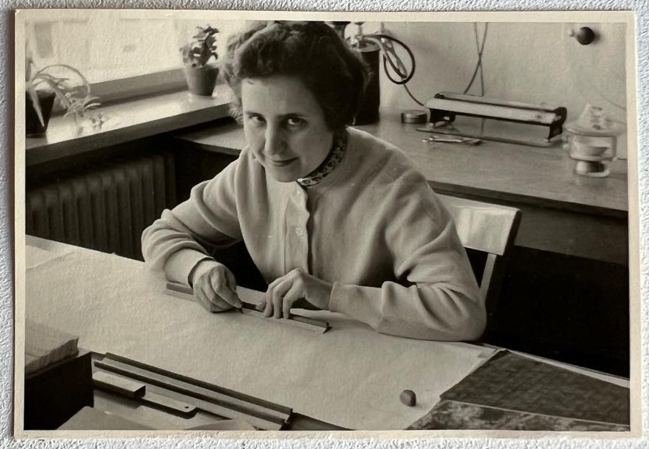
Inicio de su carrera investigadora: Instituto de Óptica Daza de Valdés del CSIC
Tesis dirigida por José Barceló, catedrático de Física y Química del Instituto Isabel la Católica.
Miguel Catalán, Jefe de la Sección de Espectroscopia, la apadrinó.
José María Otero Navascués dirigía el Instituto Daza de Valdés.

Slide 6
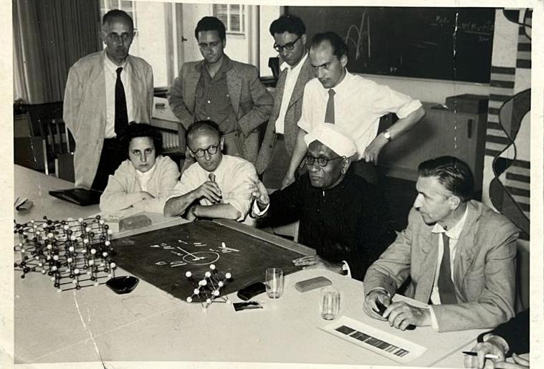
En Friburgo (1956), con Chandrasekhara Raman
Formación posdoctoral

Slide 7
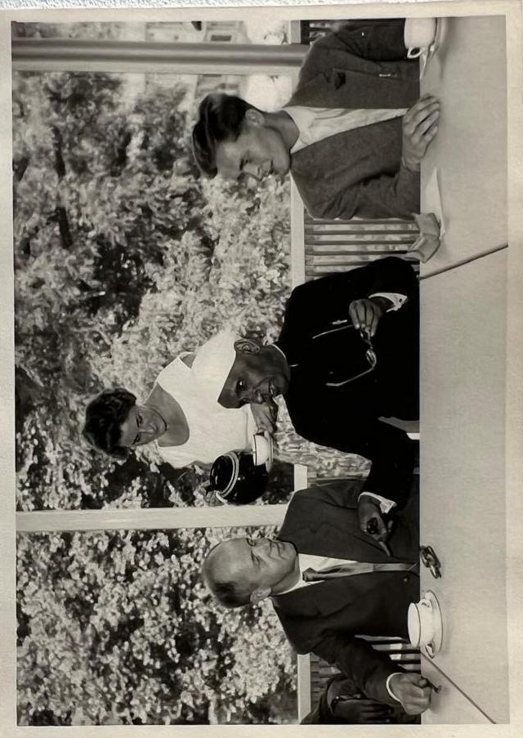

Slide 8
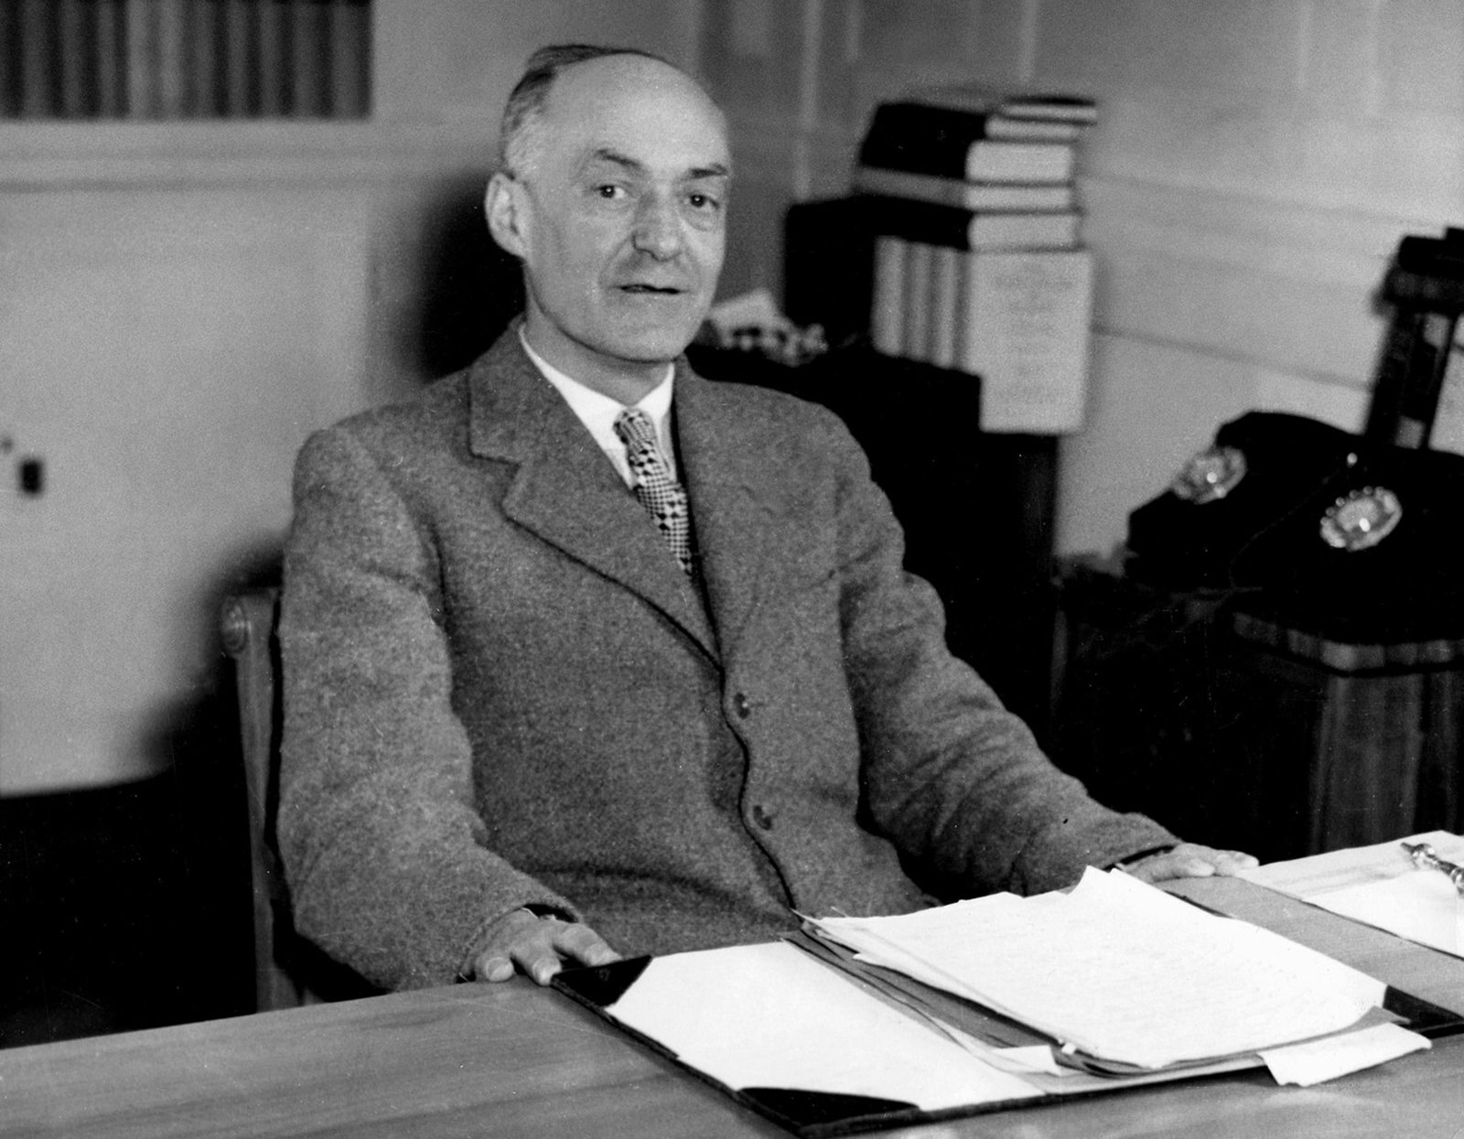
En Oxford (1959-1960) con Sir Cyril Norman Hinshelwood

Slide 9
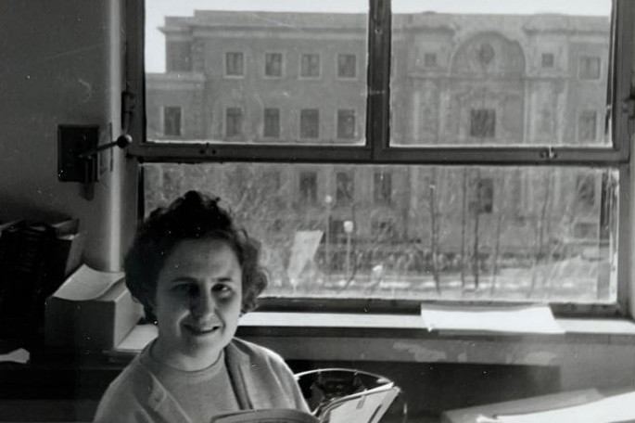
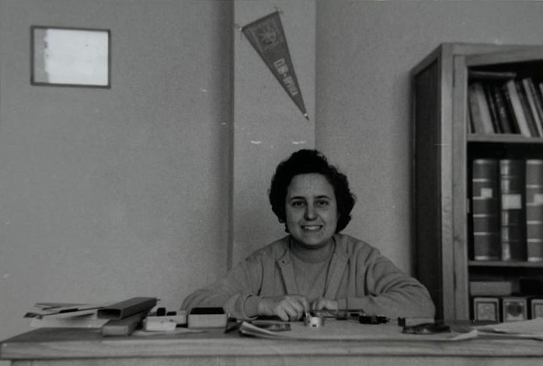
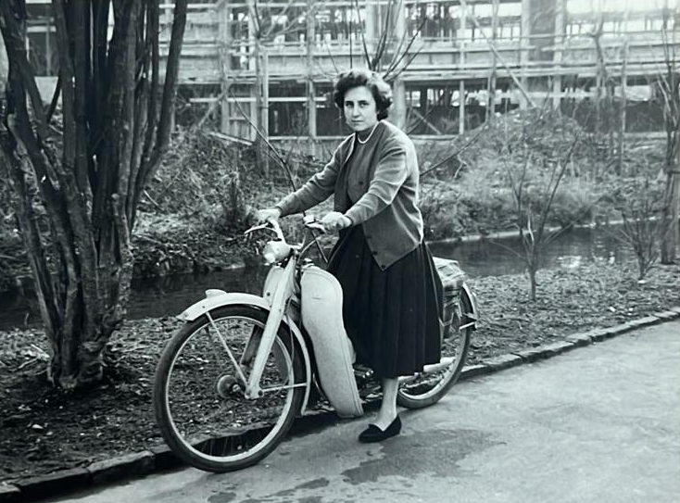
Trayectoria profesional
1960-1990.
De ayudante a profesora de investigación

Slide 10
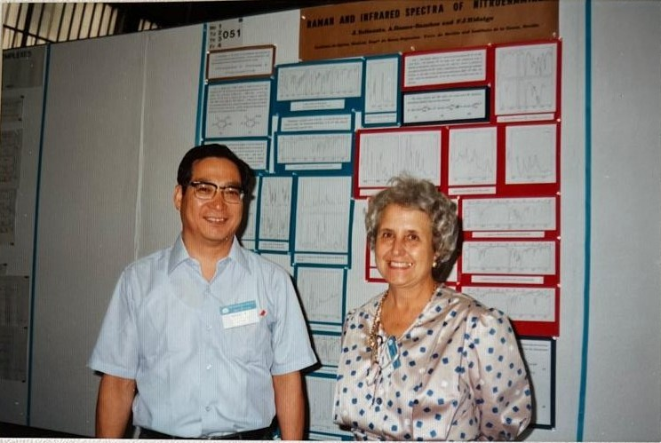
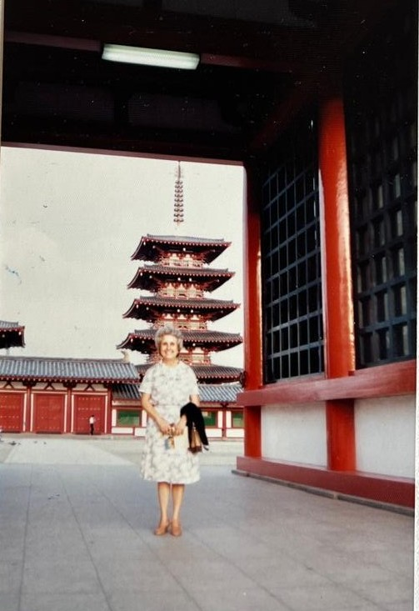
Congreso en Japón

Slide 11
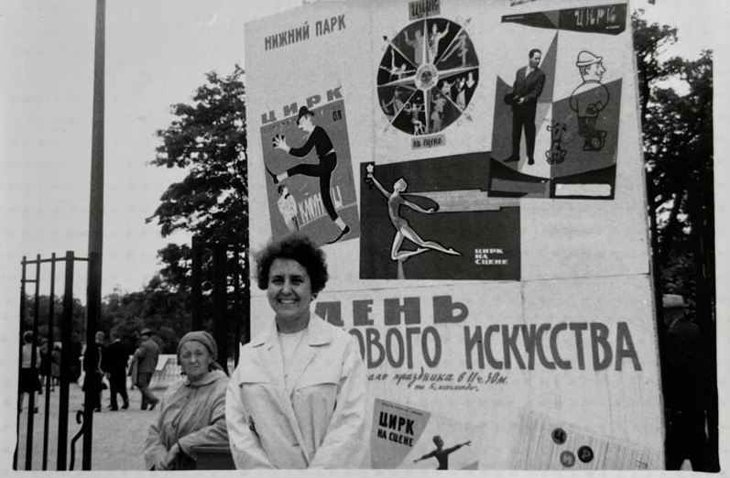
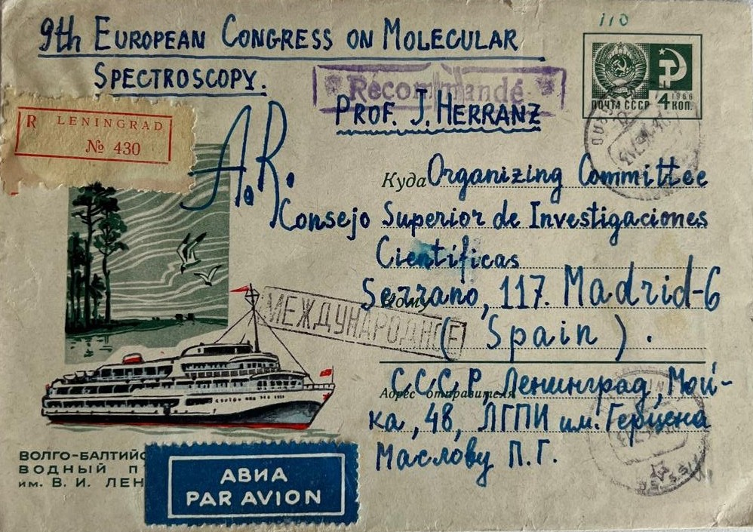
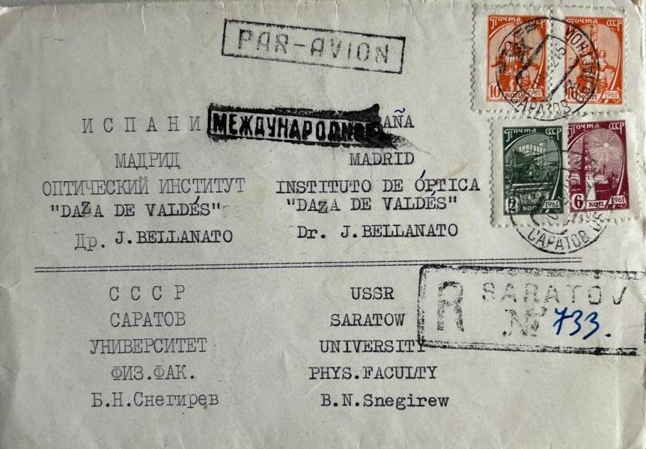
En la URRS

Slide 12
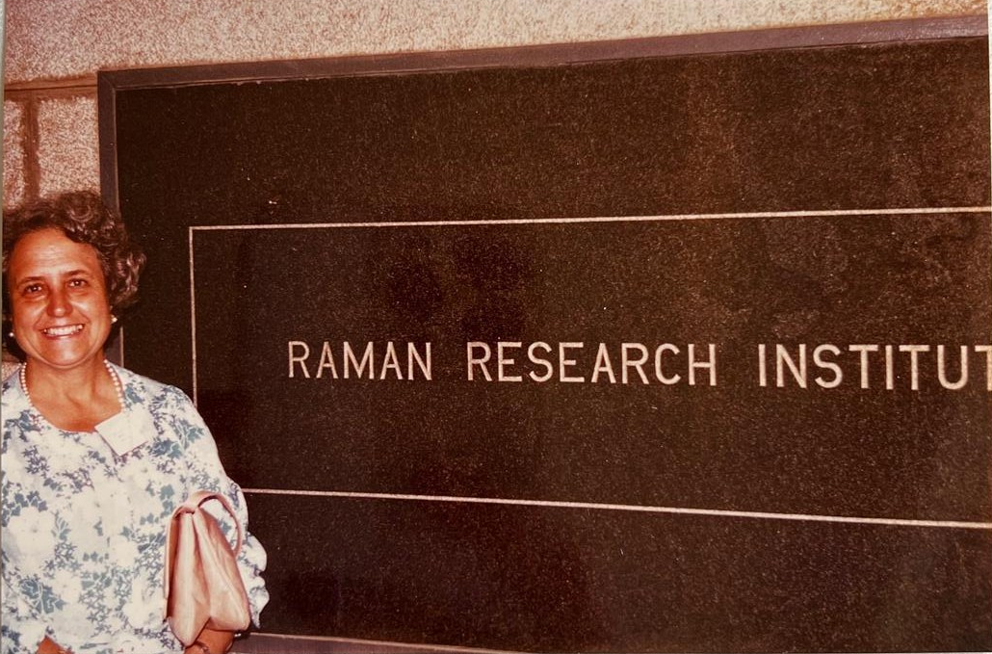
En Bangalore (India)

Slide 13
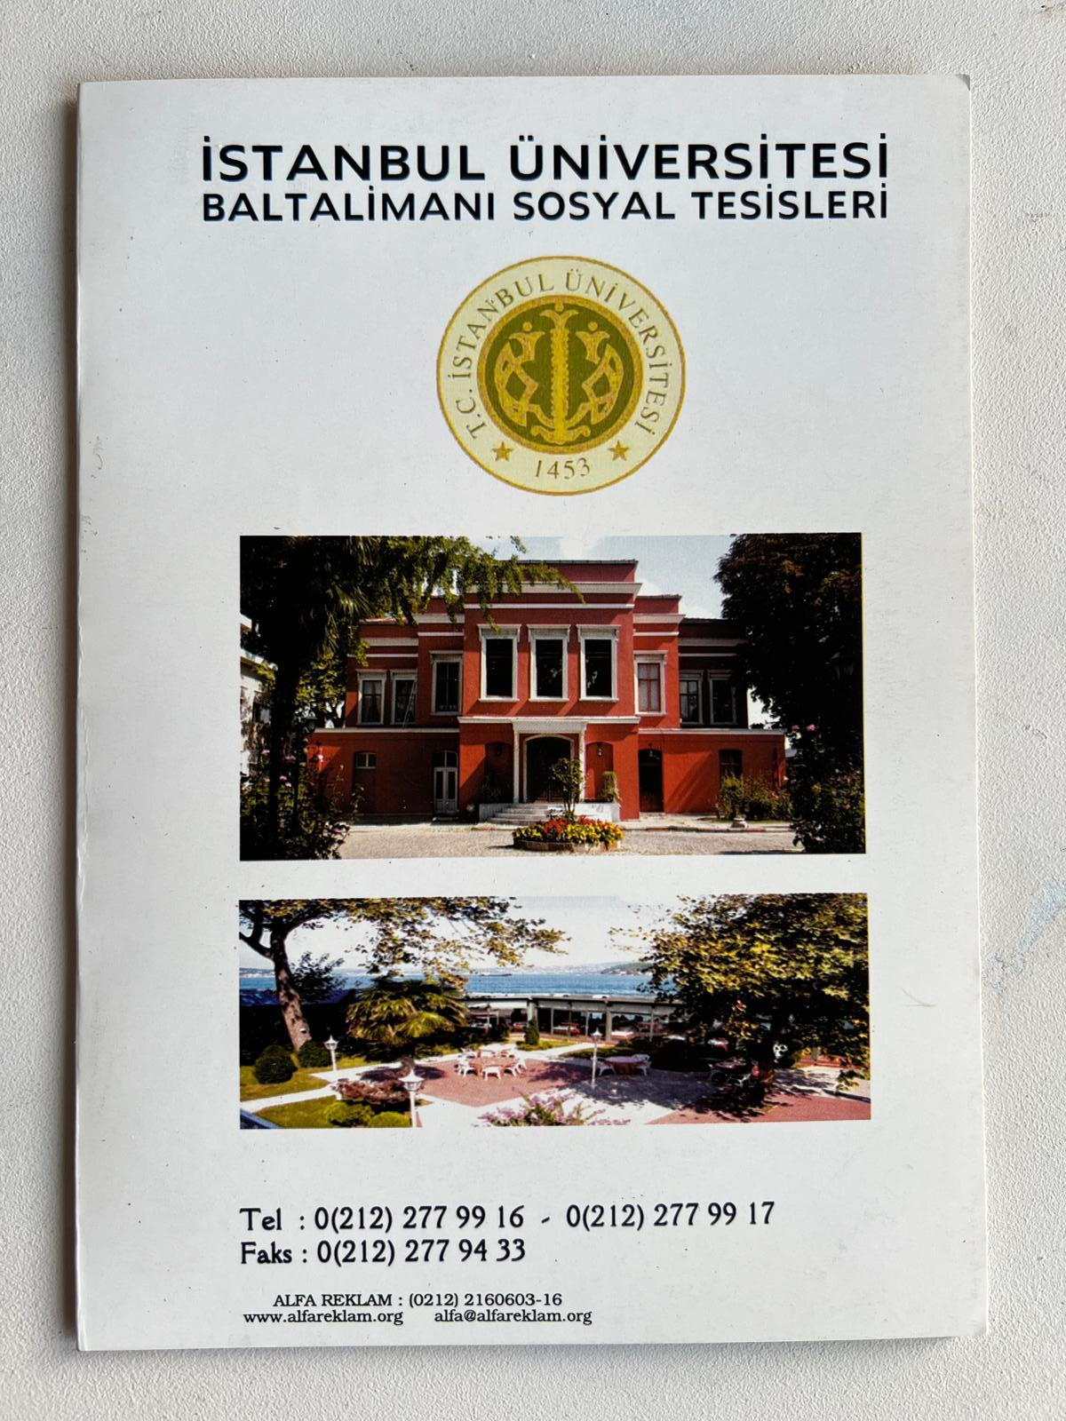
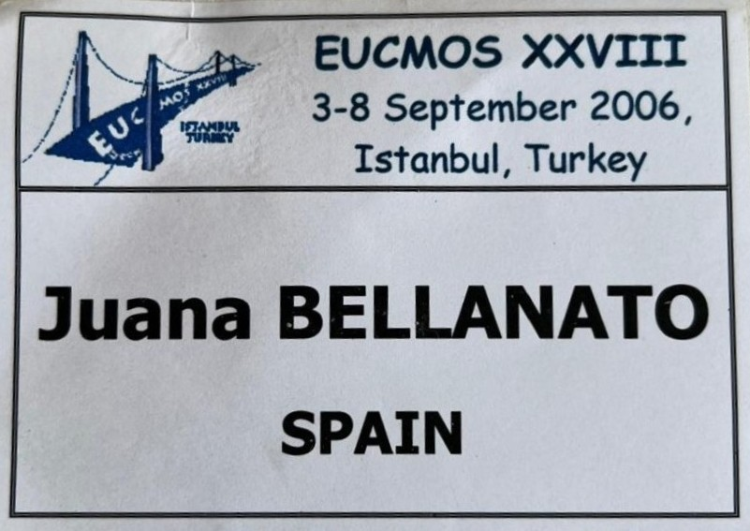
En Turquía
(EUCMOS: European Congress on Molecular Spectroscopy)

Slide 14
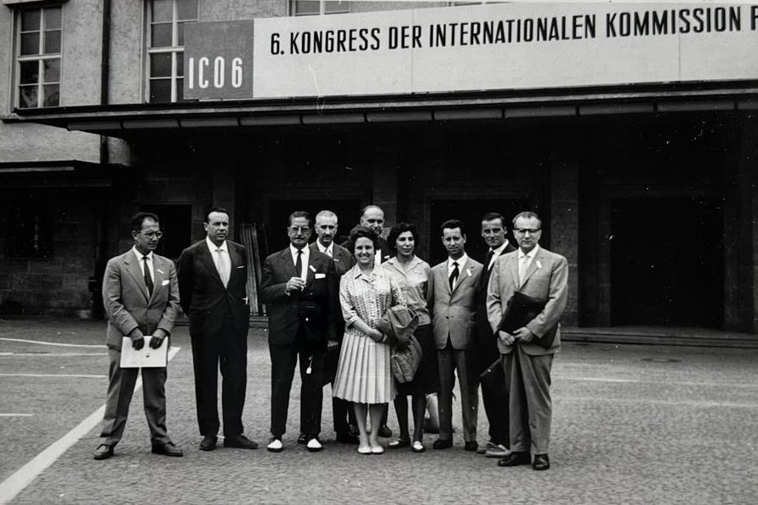
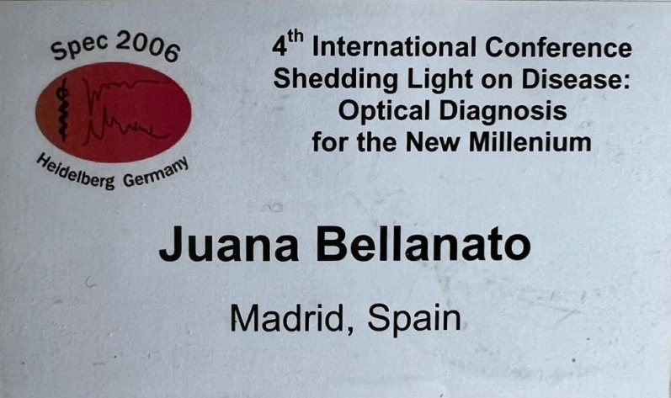
En Alemania

Slide 15
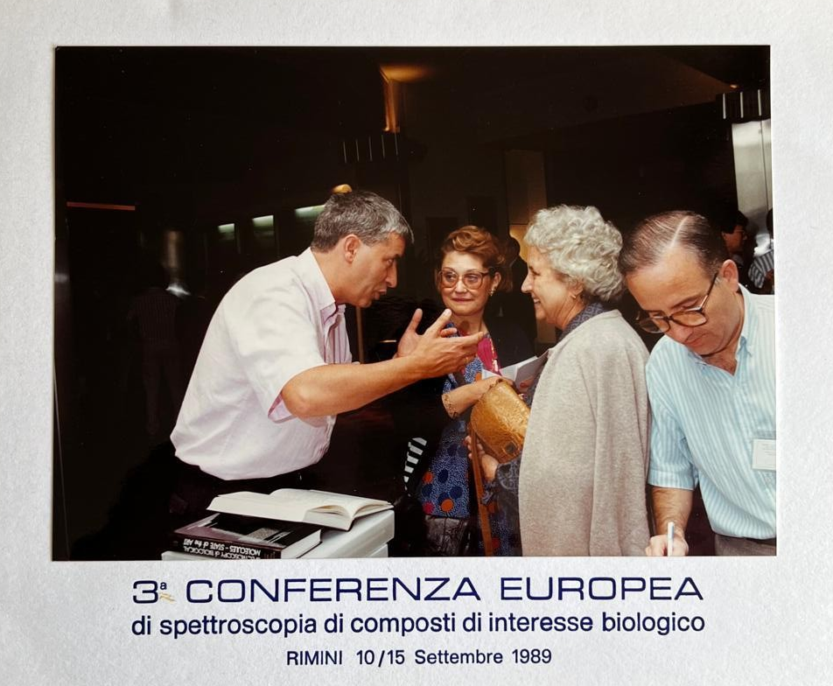

Slide 16
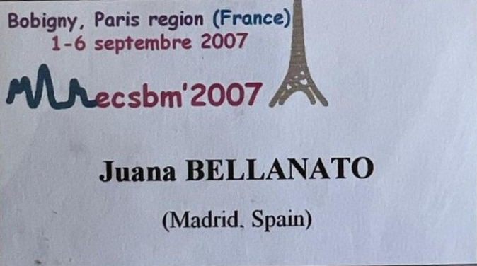

Slide 17
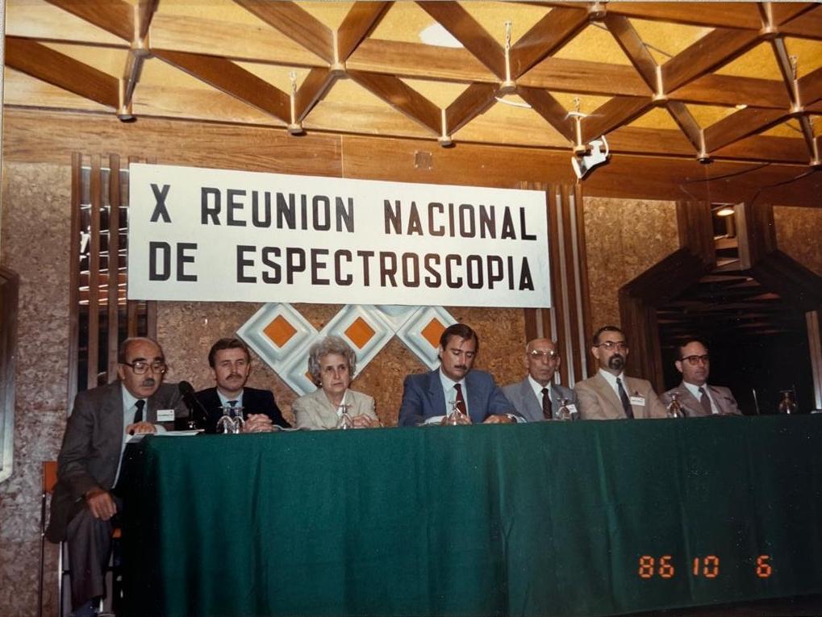

Slide 18
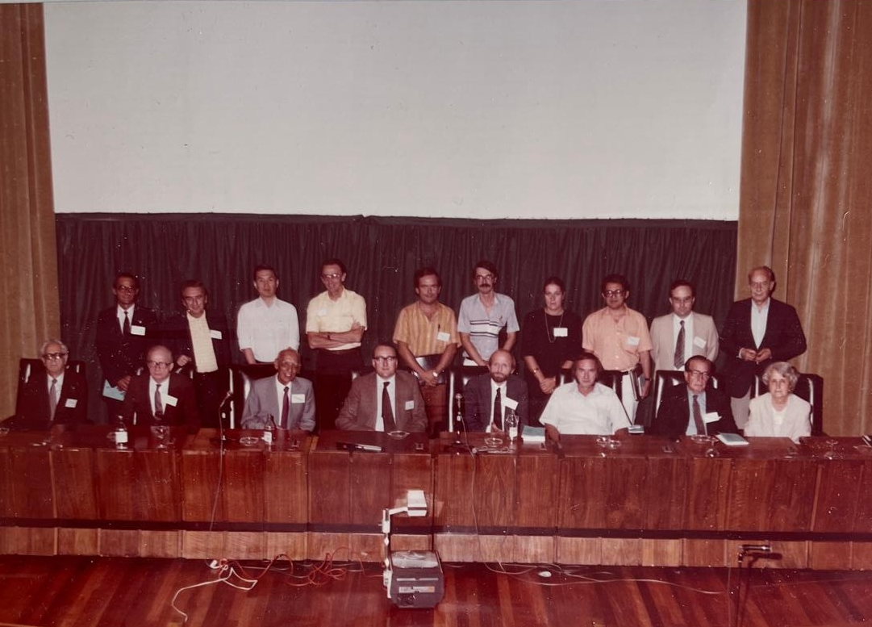
EUCMOS en Madrid, organizado por Juana (1985)

Slide 19
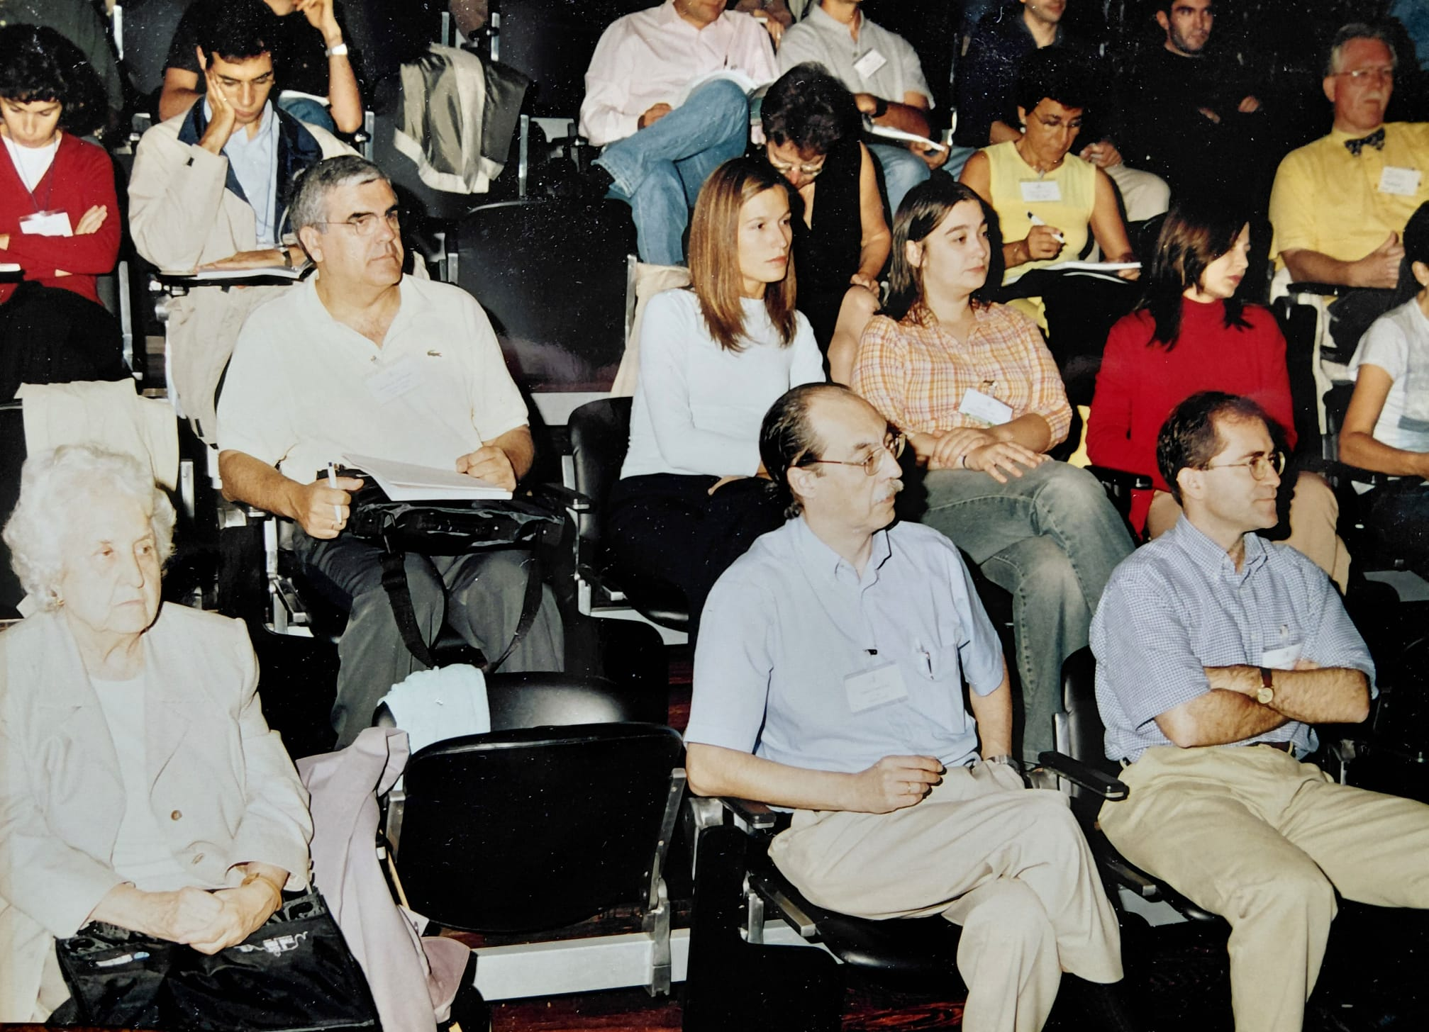
Coimbra 2002

Slide 20
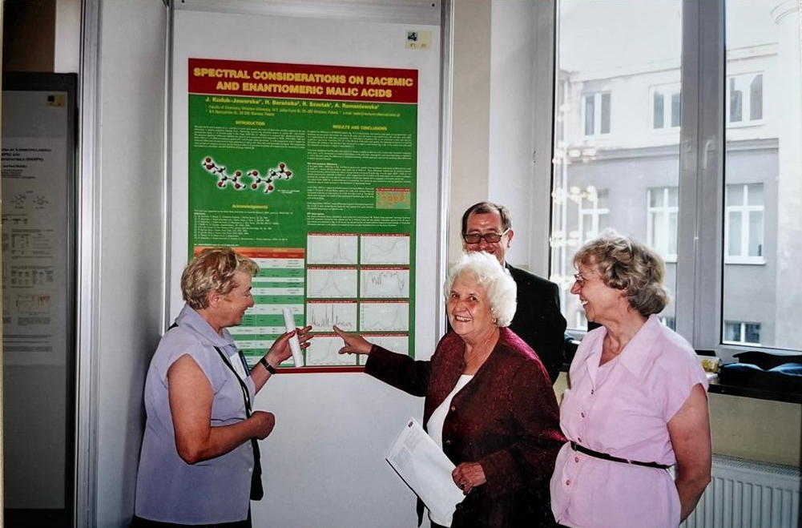
Jubilación en 1990
Continua como doctora vinculada ad honorem al Instituto de Óptica y después al Instituto de Estructura de la Materia.

Slide 21
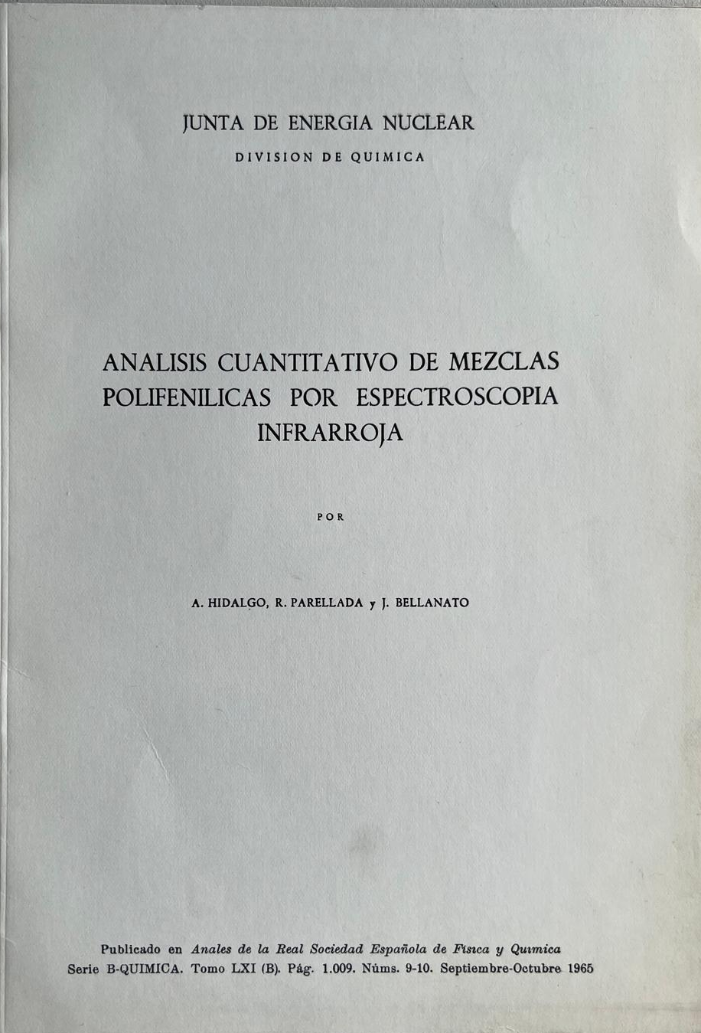
Publicaciones:
Casi 200 trabajos en revistas especializadas.
Dos libros y varios capítulos de libros.
Proyectos de investigación.
Cargos:
Presidenta del Comité Español de Espectroscopia (1985-1988).
Presidenta del Grupo Español de Espectroscopia (1990-1995).

Slide 22
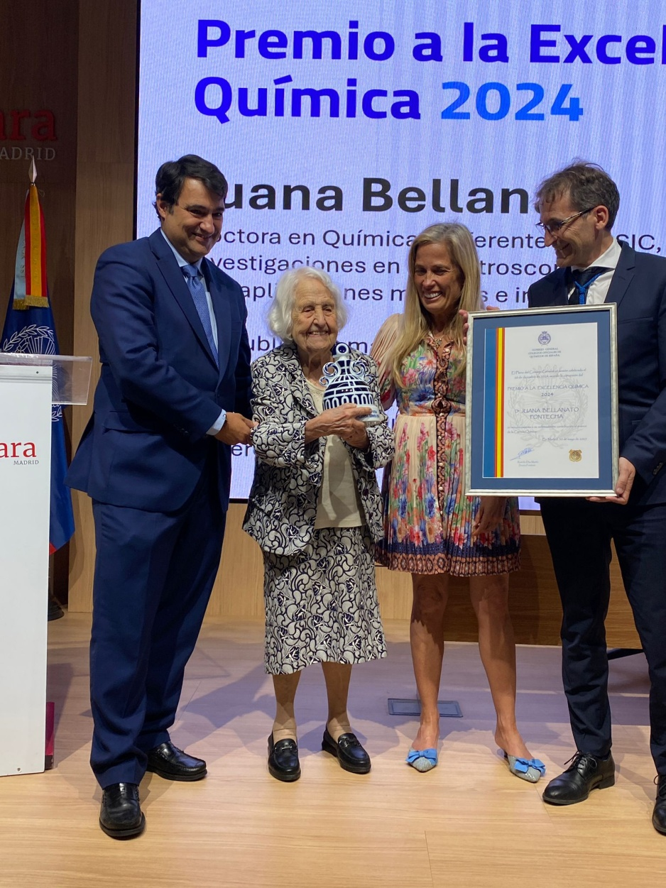
Premios:
Premio Perkin Elmer en 1968.
Medalla de Plata del Comité Español de Espectroscopía en 1996.
Socio de Honor y Medalla de Plata de la Sociedad Española de Óptica en 2002.
Medalla de la Real Sociedad Española de Química en 2003.
Premio Jesús Morcillo Rubio en 2006.
Placa Institucional del CSIC en 2006.
Insignia de Oro y Brillantes de la Asociación de Químicos de Madrid en 2007.
Premio a la Excelencia Química en 2024

Slide 23
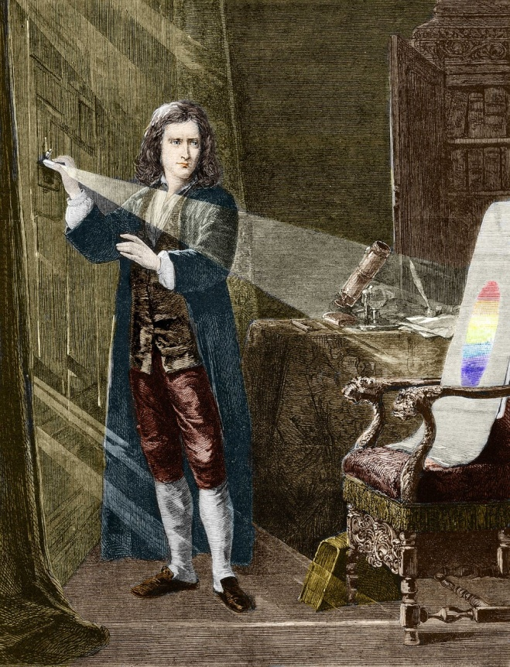
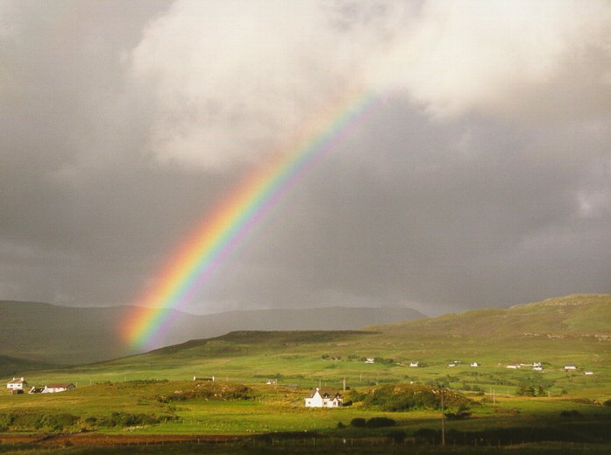
espectroscopÍa
Estudio de la interacción entre la luz y la materia.
Se puede decir que es el conjunto de técnicas para obtener información sobre la estructura de la materia.
Espectro - Newton
En 1666 Isaac Newton logró descomponer la luz del sol en los colores de su espectro por medio de un prisma.
La luz blanca está formada por una combinación de colores que podemos ver a simple vista en uno de los fenómenos de la Naturaleza más interesantes, el arco iris.
La palabra "espectro" proviene del latín spectrum ("imagen" o "aparición").

Slide 24
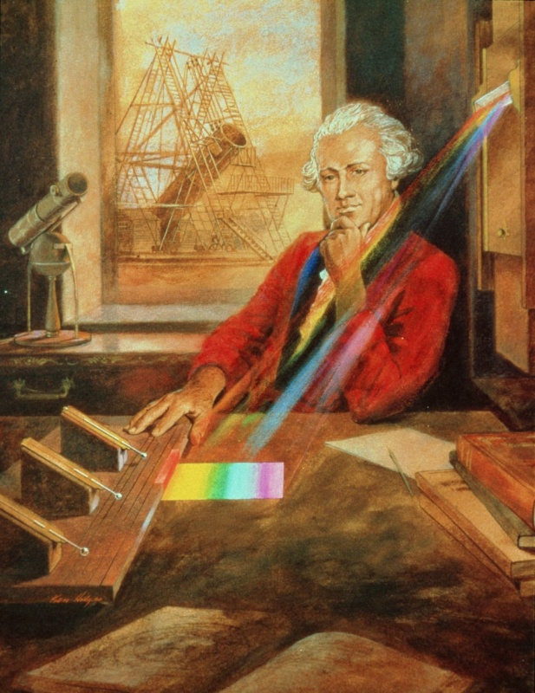
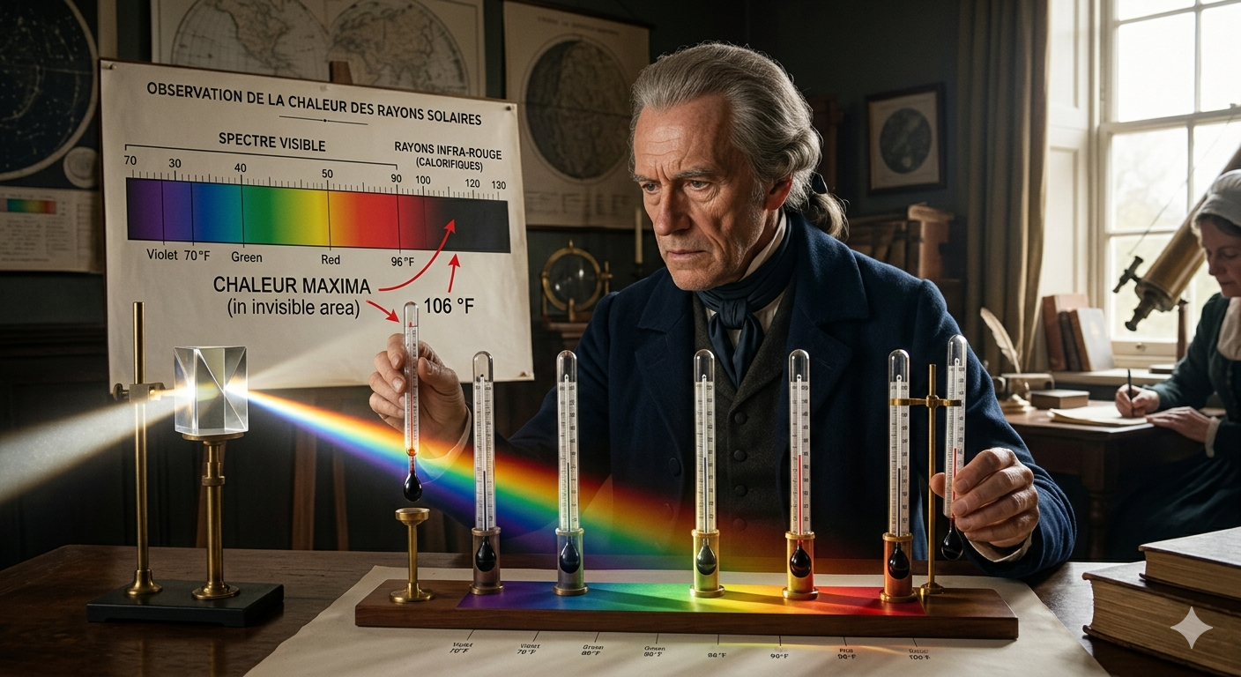
Radiación infrarroja - Herschel - Luz-energía
William Herschel (1738-1822), astrónomo y músico, en el año 1800, realizó un experimento colocando varios termómetros en los colores azul y rojo del espectro y en una zona no visible después del rojo. Observó que en esa zona el termómetro marcaba más temperatura que en los otros.
Había descubierto una forma de luz ubicada más allá de la luz roja. Estos “rayos caloríficos” fueron posteriormente denominados rayos infrarrojos o radiación infrarroja (IR).

Slide 25
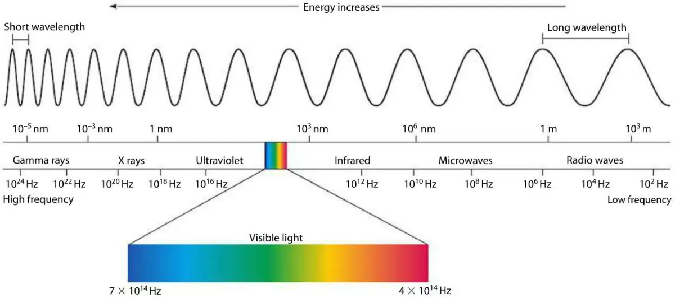
Espectro electromagnético
El experimento de Herschel es importante no sólo porque condujo al descubrimiento de los rayos IR sino porque estableció una relación entre luz y energía que a principios del siglo XX físicos como Max Planck y Albert Einstein confirmaron.
Hoy sabemos que ese espectro incluye, además de la luz visible y la IR, la luz ultravioleta (UV) y otras radiaciones de mayor energía e incluso las ondas de radio (de menor energía), en lo que se conoce como espectro electromagnético.

Slide 26
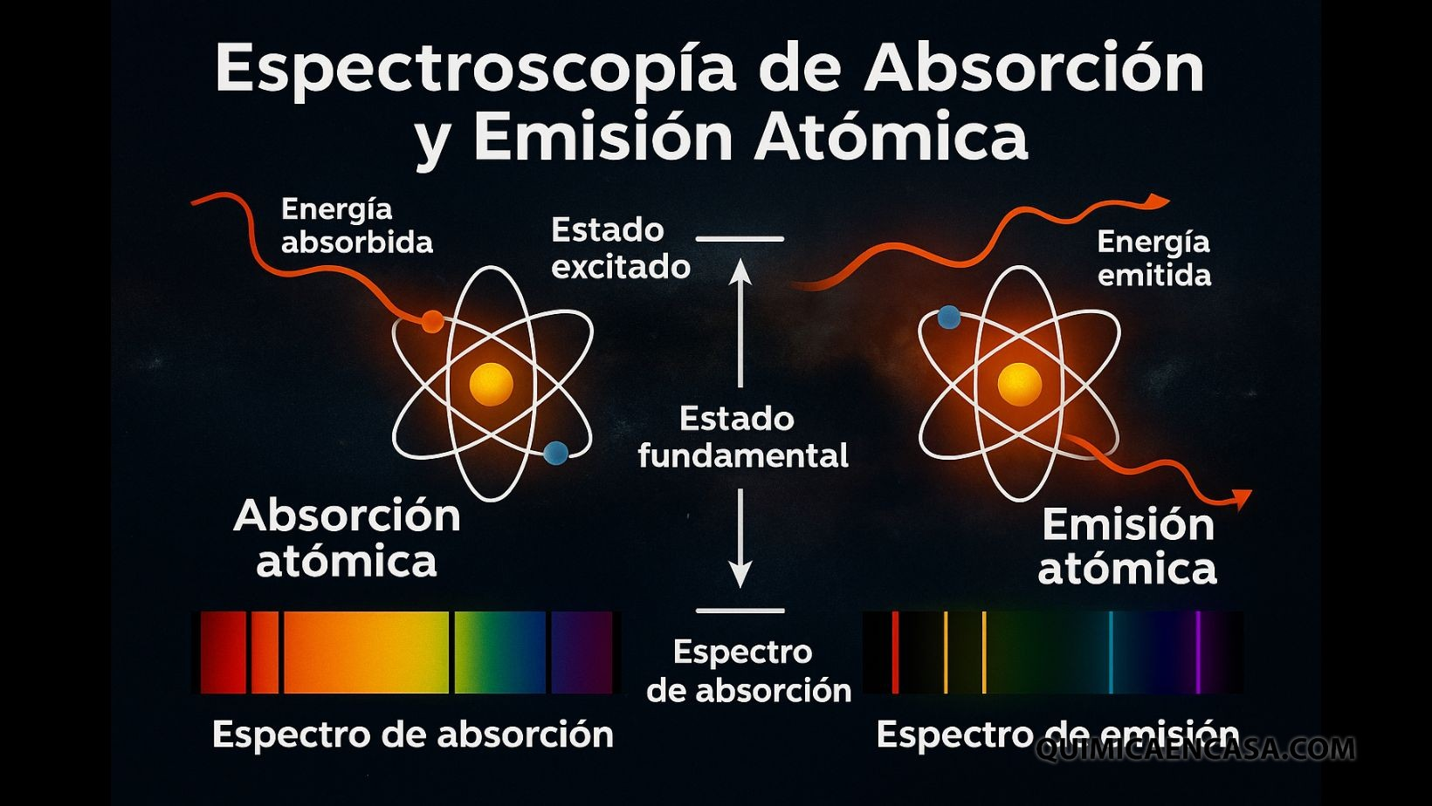
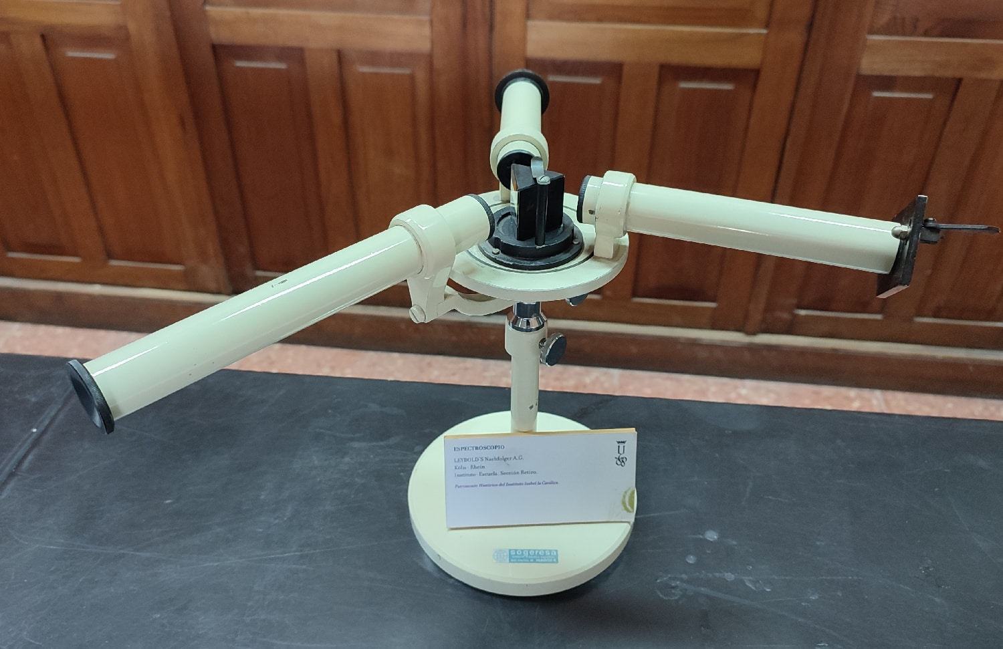
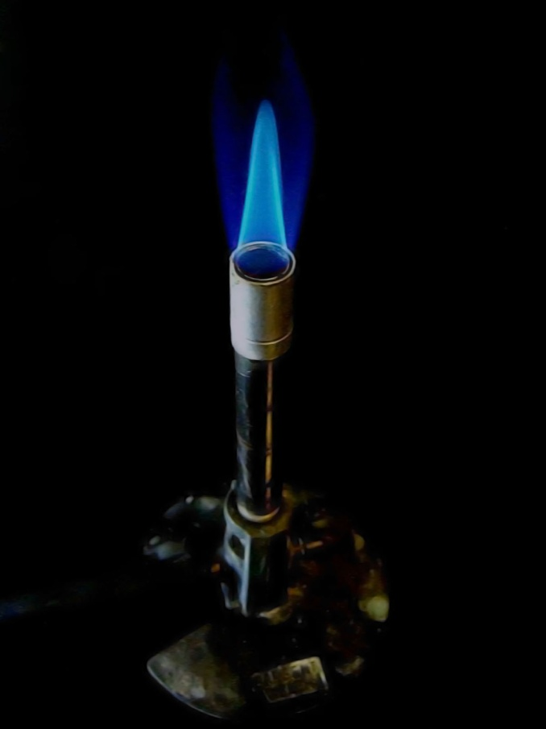
Espectros atómicos - Kirchhoff-Bunsen
La investigación llevada a cabo por el físico alemán Gustav Kirchhoff y el químico Robert Bunsen en la década de 1860 permitió obtener un catálogo sistemático de los espectros atómicos de las diferentes especies químicas.
MECHERO BUNSEN
ESPECTROSCOPIO

Slide 27
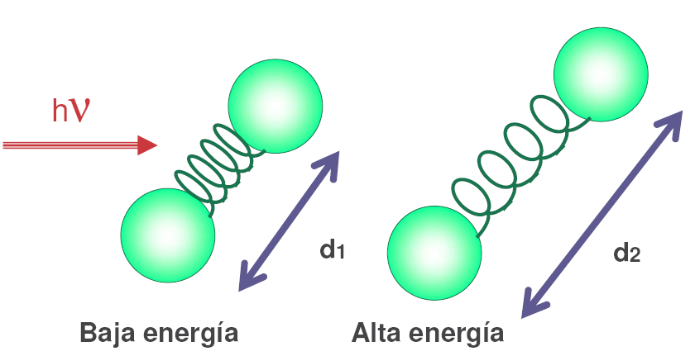
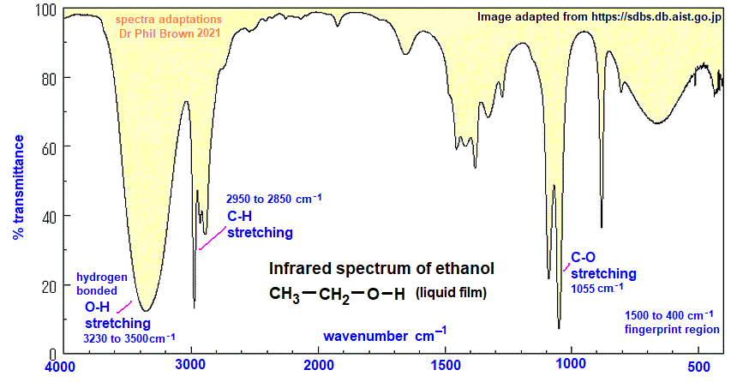
Espectroscopía IR
En la espectroscopía IR se analiza la absorción de la luz infrarroja en las moléculas.
Permite conocer la estructura molecular de un compuesto ya que provoca un cambio en el estado vibracional de las moléculas. Un espectro IR se obtiene al pasar radiación a través de una muestra y determinar qué fracción de esta radiación ha sido absorbida.
El espectro IR de una molécula es una característica de ésta molécula. Se puede usar como “huella dactilar” en la identificación de muestras desconocidas.
“La técnica infrarroja da mucha información y, tal y como yo la aplicaba, ha sido de complemento necesario a muchas tesis doctorales. Por ejemplo, una persona que estuviera haciendo síntesis de compuestos orgánicos, podía utilizar esta técnica para saber si eran puros, si había obtenido lo que quería, si era una mezcla… porque daba de una manera, relativamente fácil, mucha información de la sustancia en cuestión”.

Slide 28
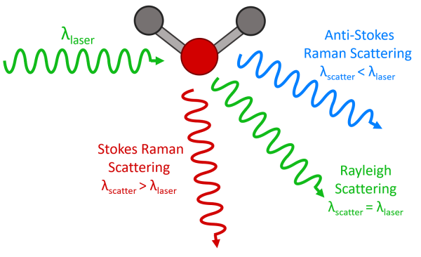
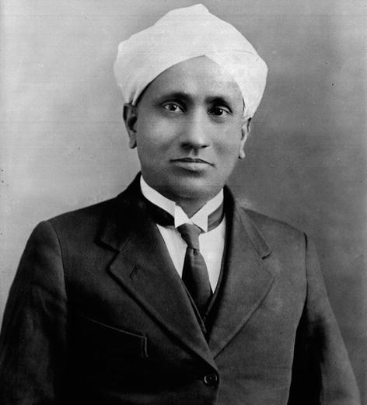
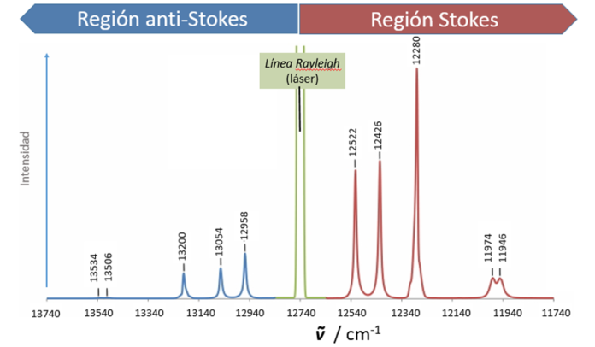
Espectroscopía Raman
Raman es una técnica de dispersión (o difusión) de la luz. Una luz láser, al chocar con una molécula, desvía su dirección.
Su nombre se debe al físico de origen indio Chandrasekhara Raman a quien Juana conoció en su estancia en Friburgo en 1956.
La mayor parte de la luz dispersada tiene la misma longitud de onda (o color) que la fuente del láser Sin embargo, una pequeña cantidad de luz se dispersa en diferentes longitudes de onda (o colores), que dependen de la estructura química de la muestra; esto se denomina dispersión Raman. Cada muestra tendrá un espectro único.
Las aplicaciones son muy variadas: industria farmacéutica, geología, materiales, pigmentos y pinturas, arqueología, identificación de drogas y explosivos, etc.

Slide 29
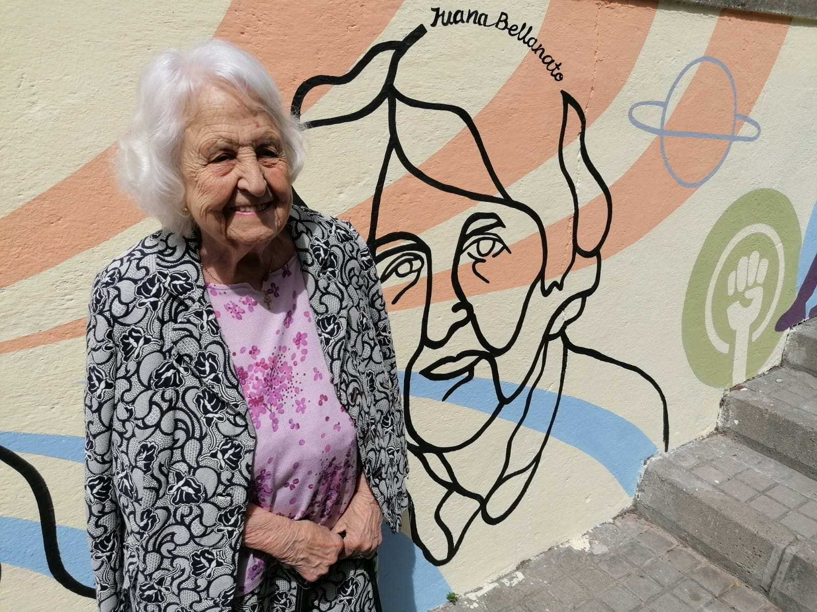
Juana Bellanato en el mural del patrimonio - 2022

Slide 30
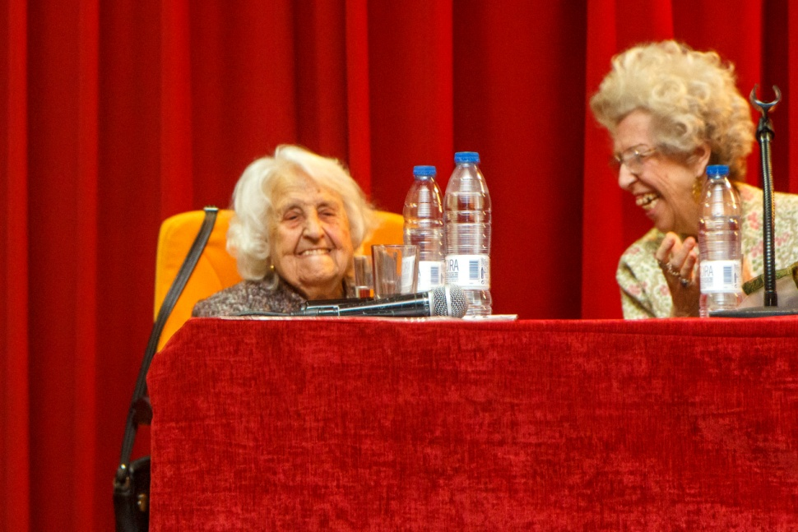
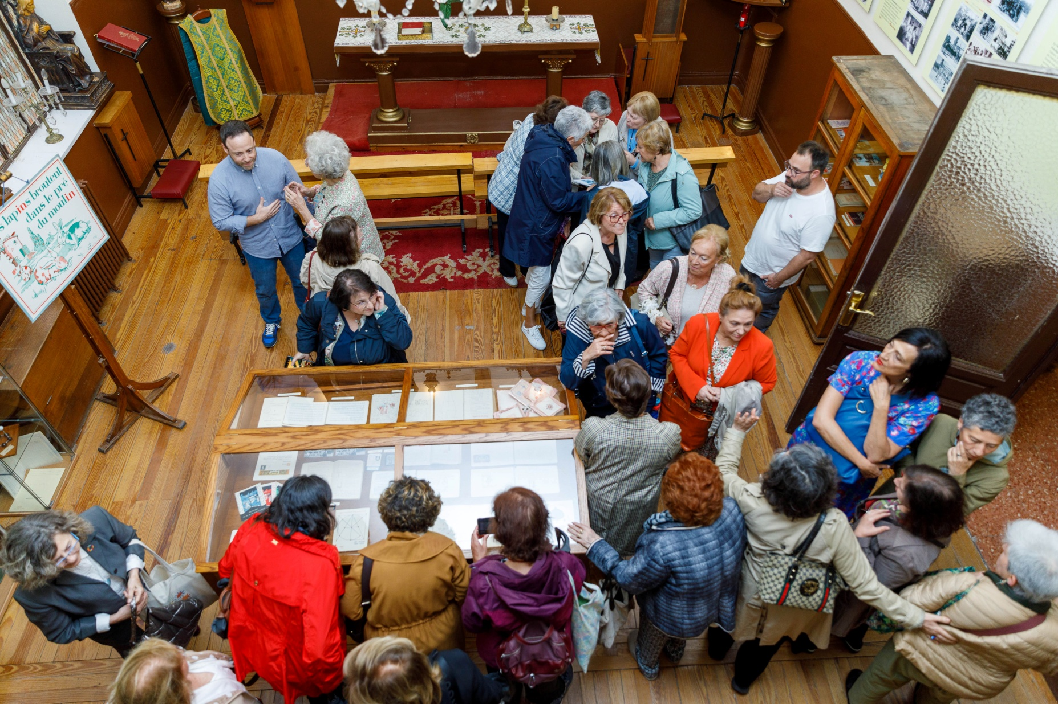
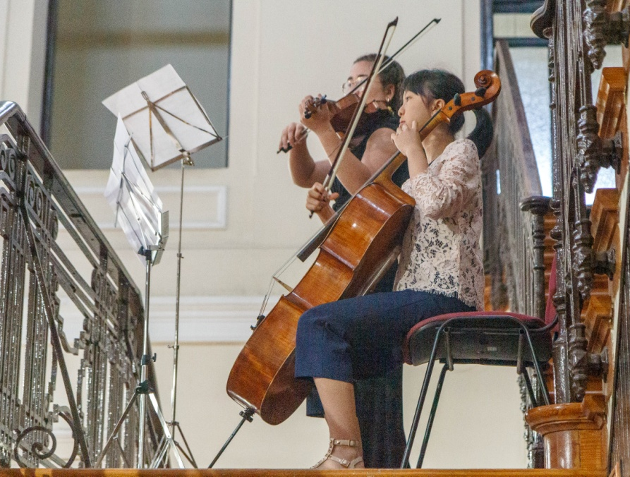
En la inauguración del Museo del Instituto Isabel la Católica - 2023

Slide 31
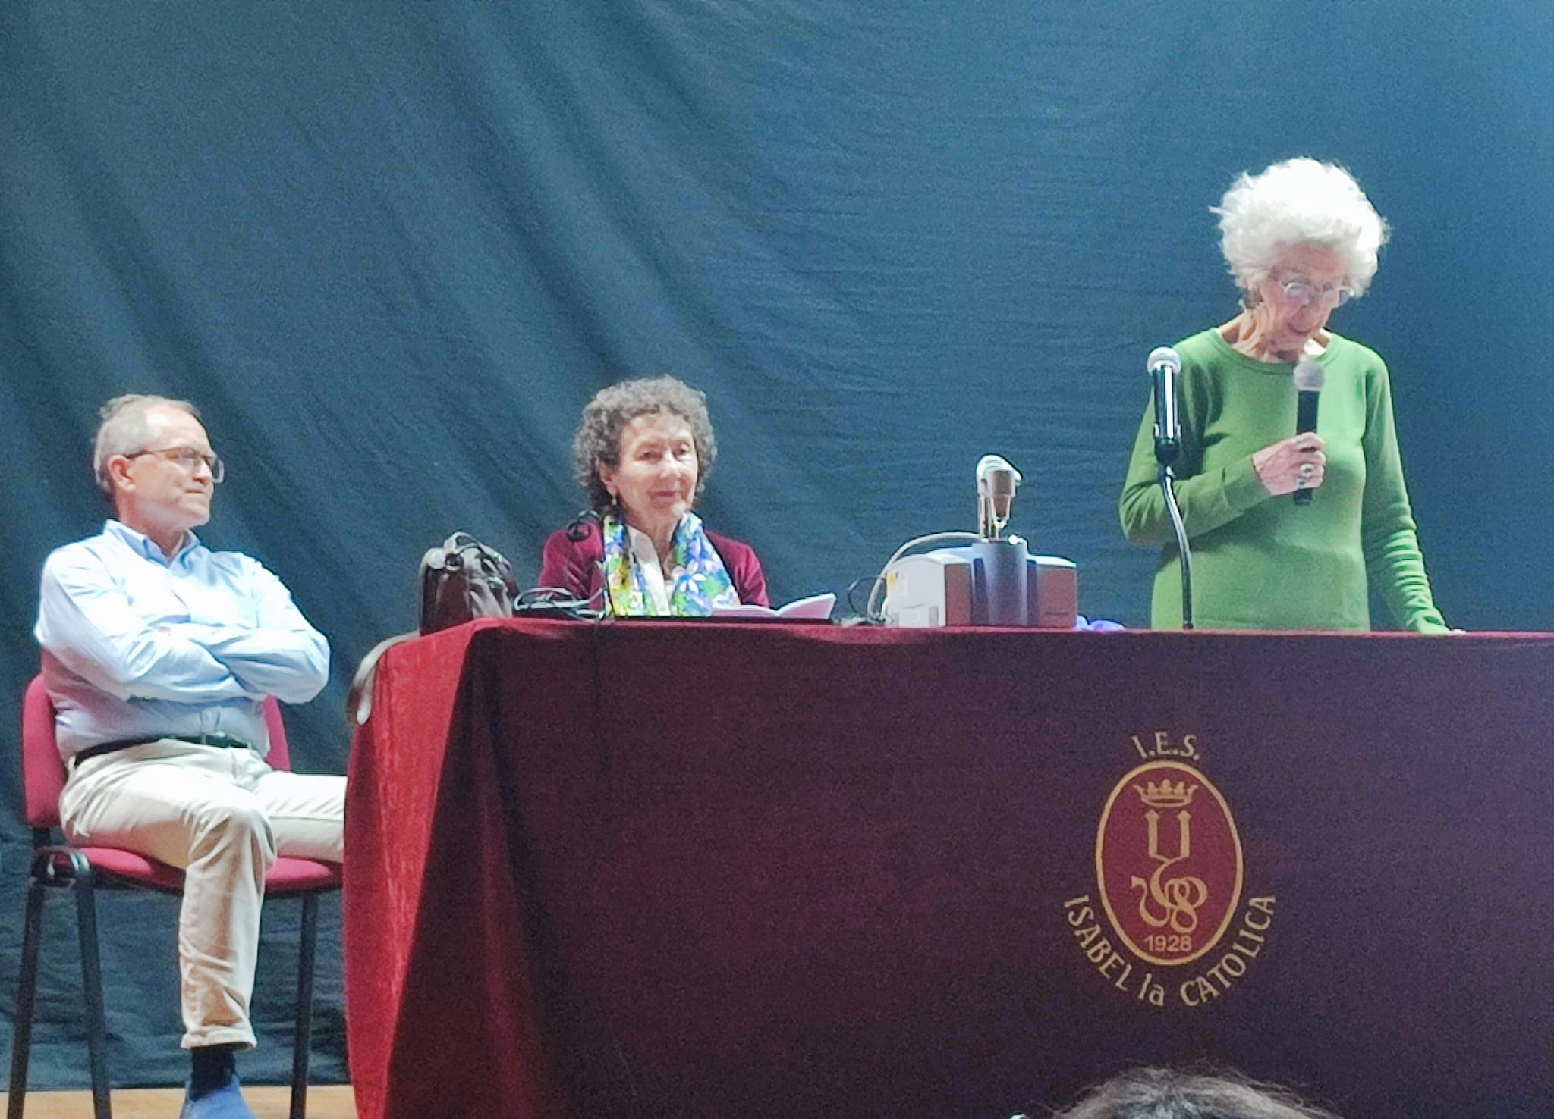
Homenaje del IES Isabel la Católica a su antigua alumna - 2026
Intervenciones en el Salón de actos

Slide 32




Alumnos de 4º de ESO realizando experiencias con materiales del laboratorio histórico
Actuación musical de alumnas del Bachillerato de Artes

Slide 33


Exposición en el vestíbulo del edificio histórico: vista general y detalle

Slide 34

GRACIAS POR SU ATENCIÓN
Juana Bellanato Fontecha (1925-2025)

